Slide 1
K_ID Examen
Bierenvriend | Lau de Hoop | Md2ab

Slide 2



Inleiding
Het concept; Bierenvriend

Slide 3
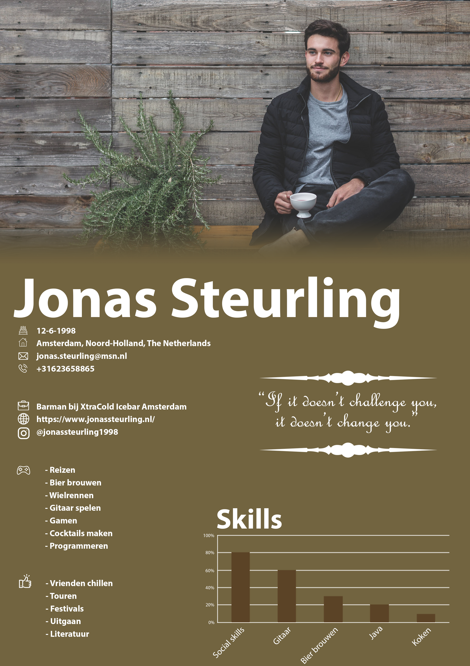
Onderzoek
Onderzoek product
Onderzoek concurrentie
Onderzoek doelgroep

Slide 4
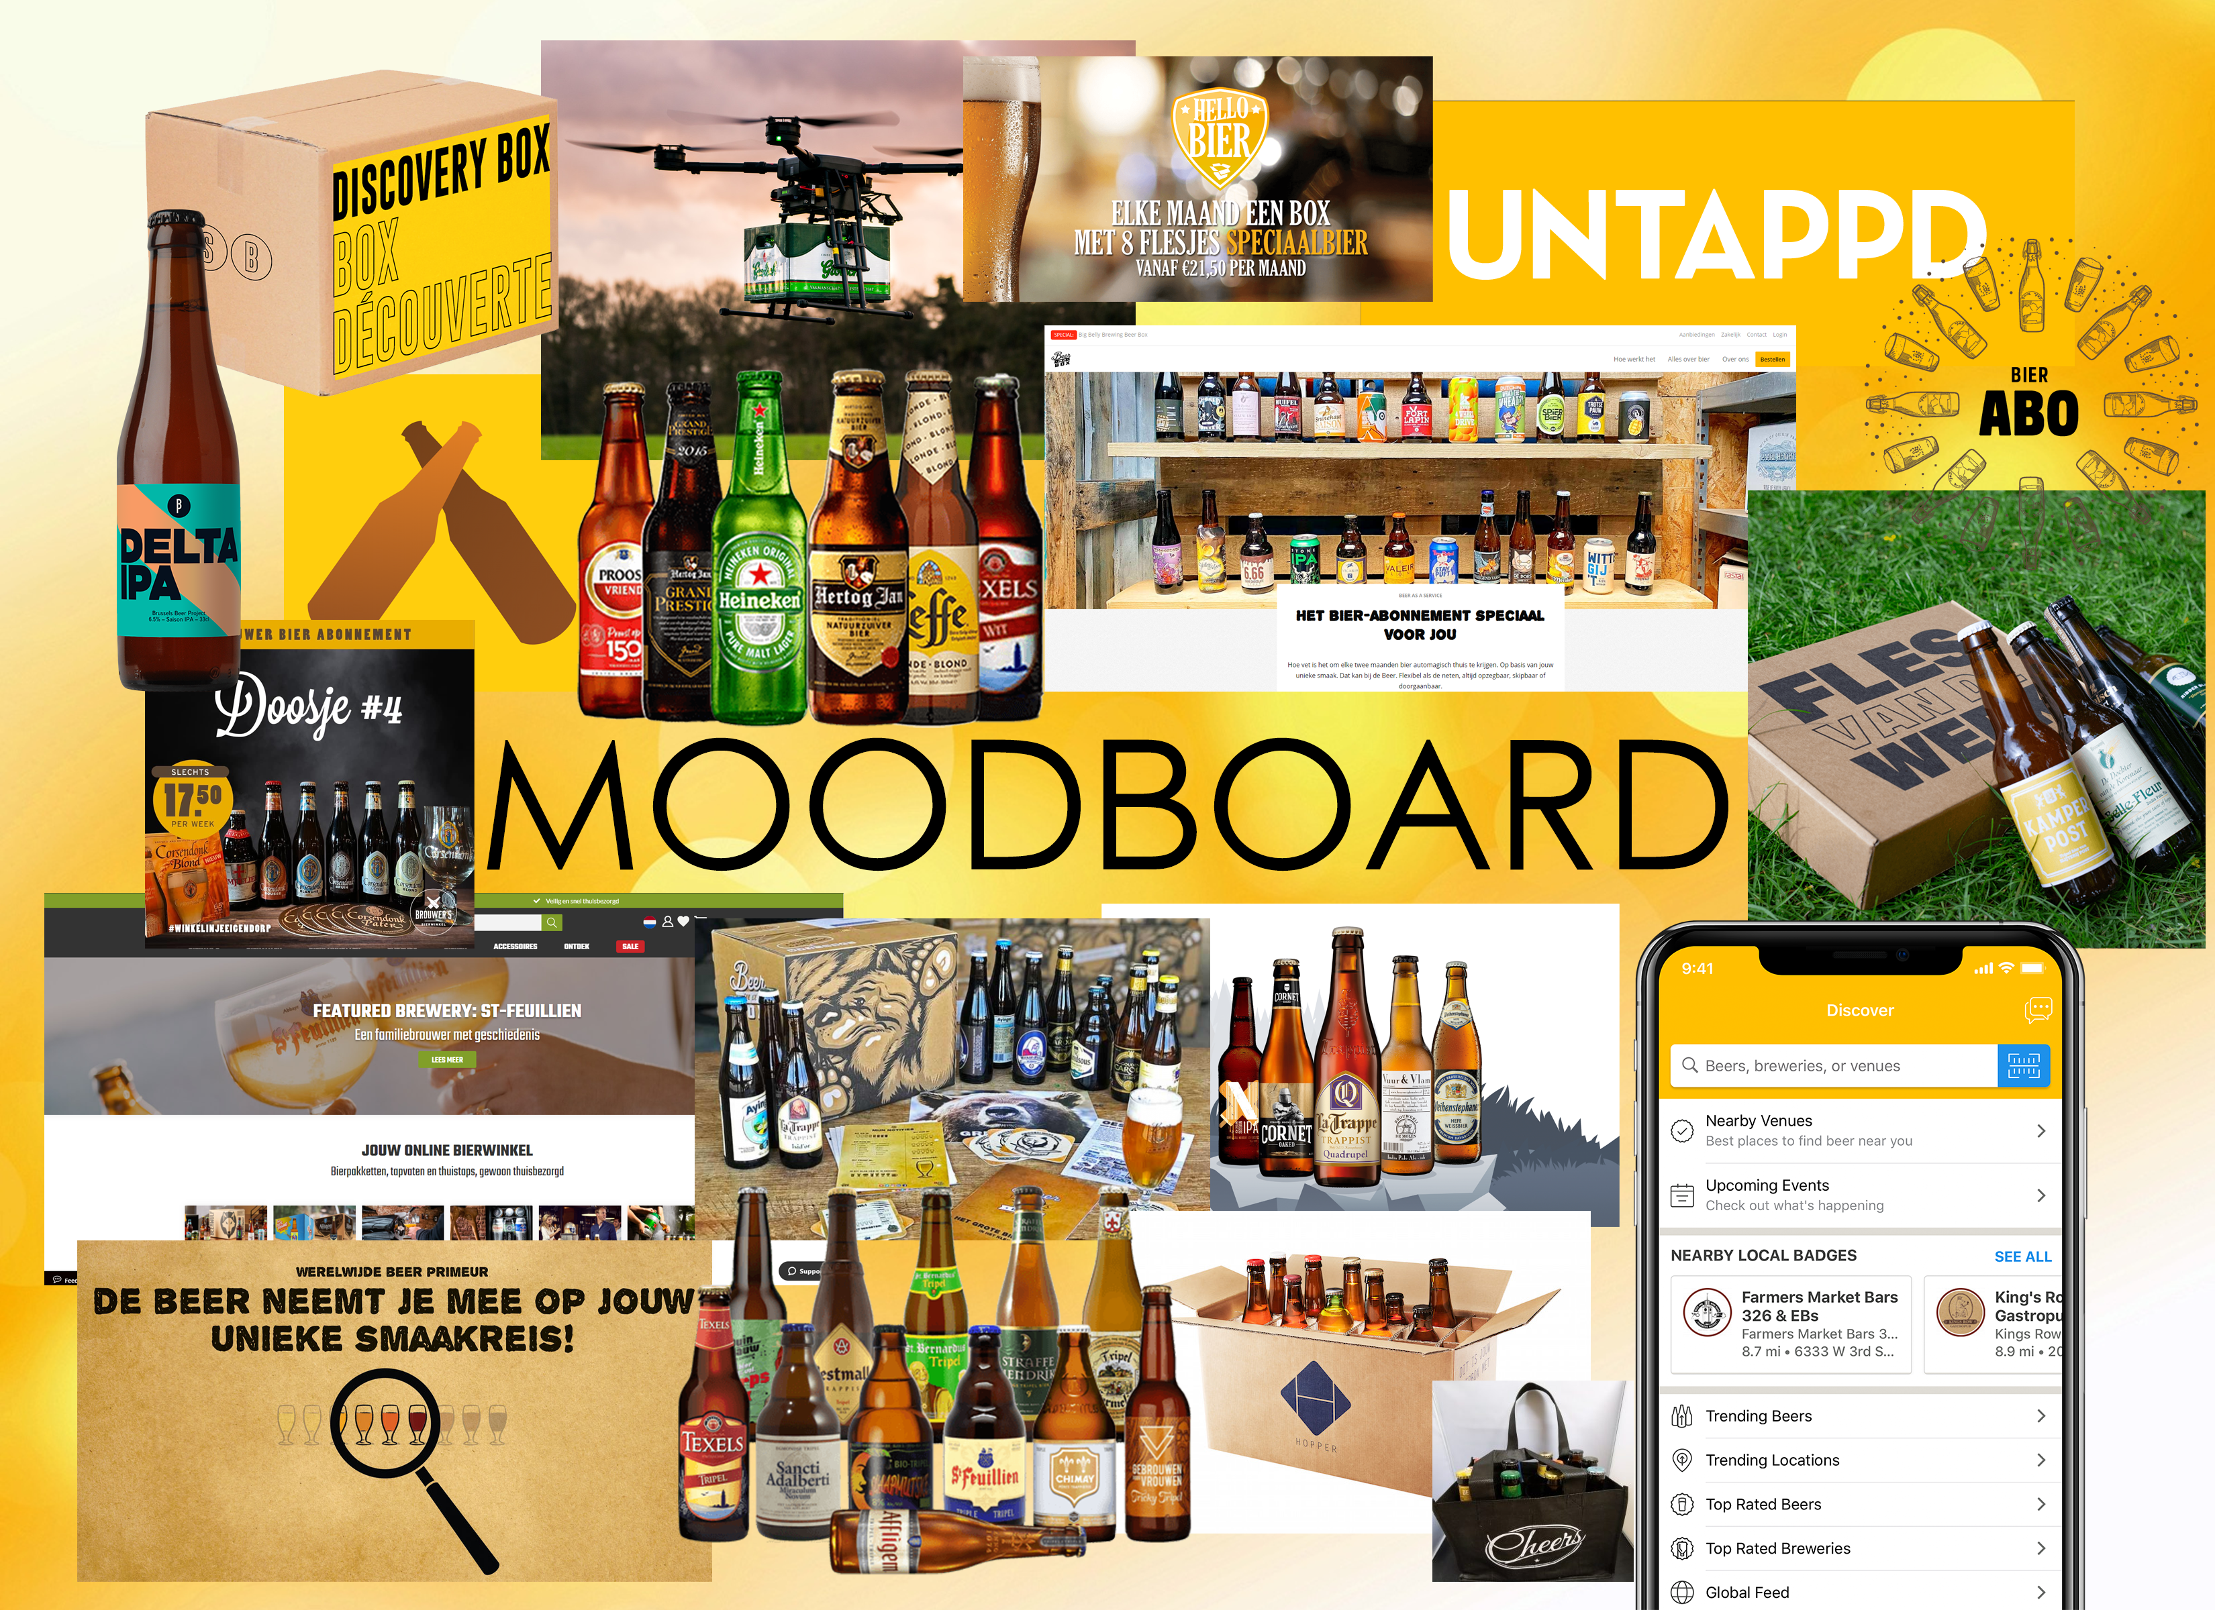
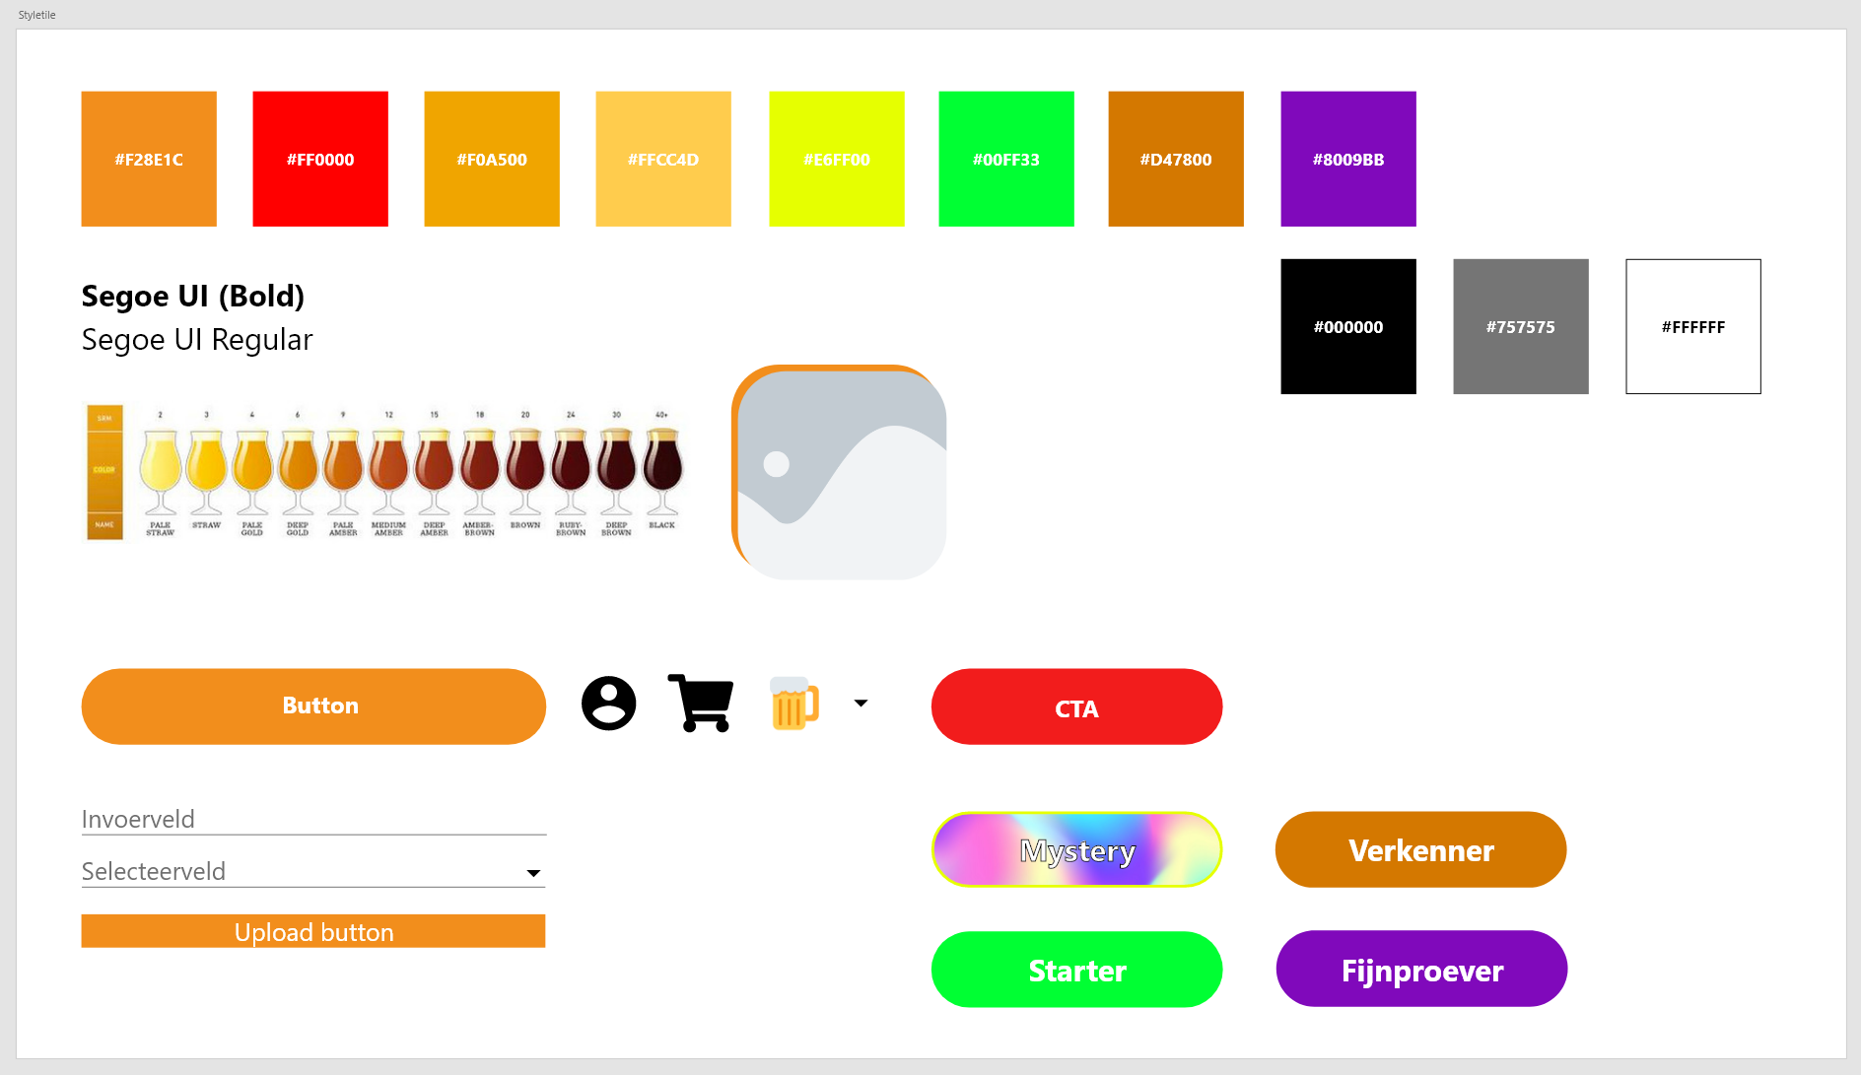
Moodboard en styleboard
Moodboard
Styleboard; hoe?

Slide 5
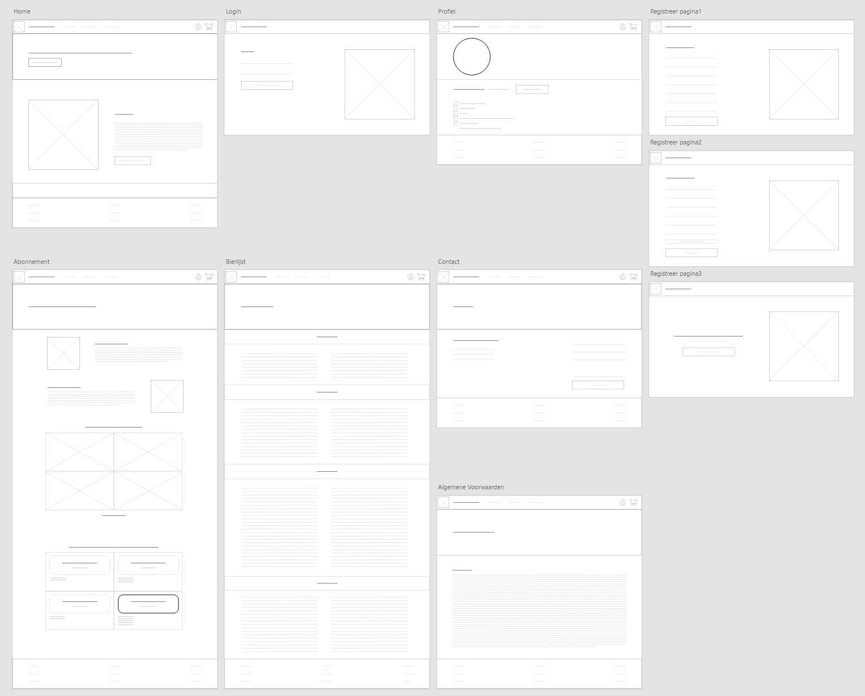
Wireframes
Het begin van de site

Slide 6
Visueel ontwerp
Kleur aan het wireframe

Slide 7
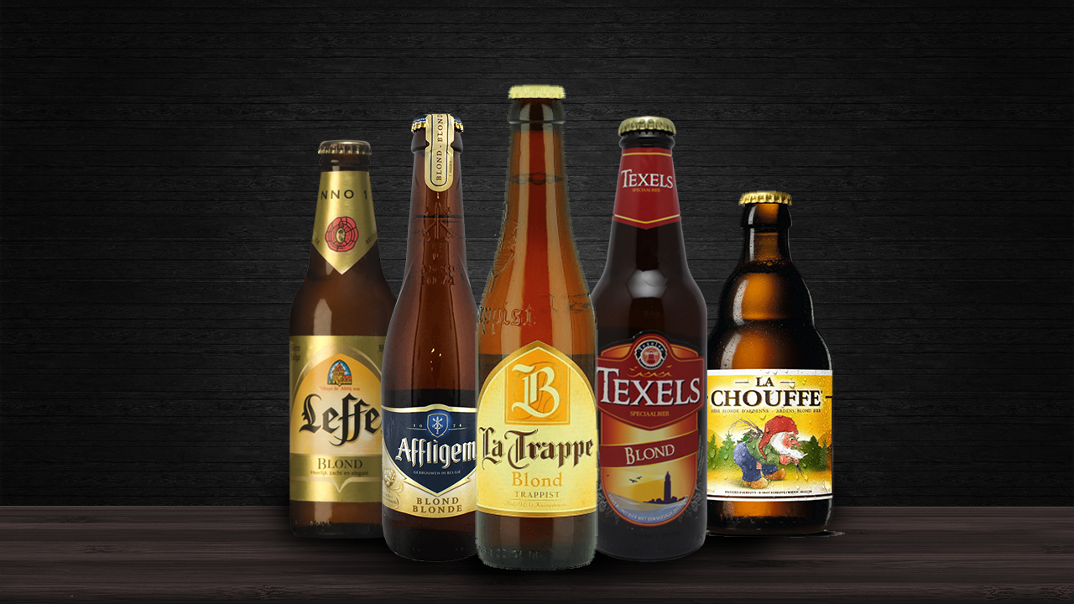
Voorbereiding prototype
PhotoShop; pakketten voorbereiden
Installatie plugins; NPM en Sass
Verbeterpunt: TailWind
Start programmeren

Slide 8
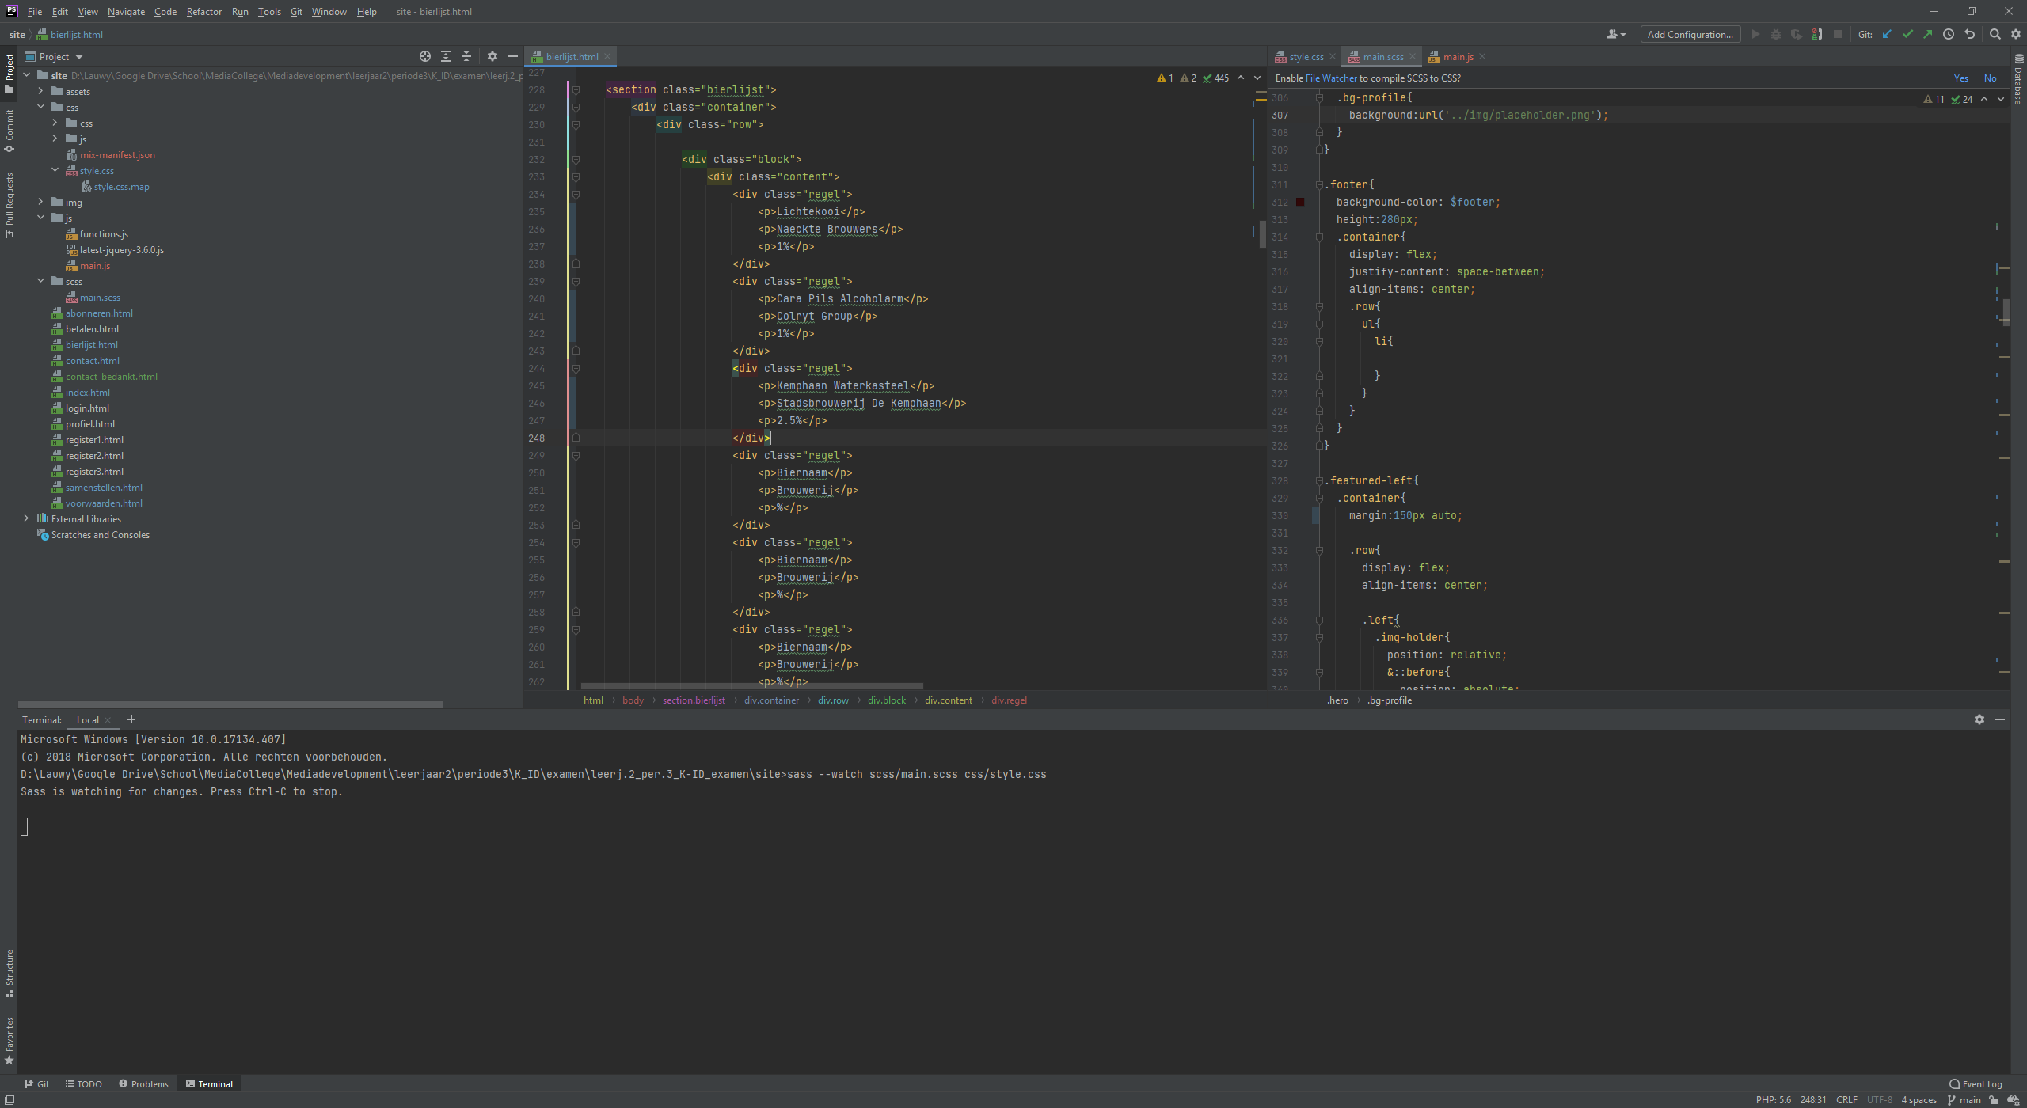
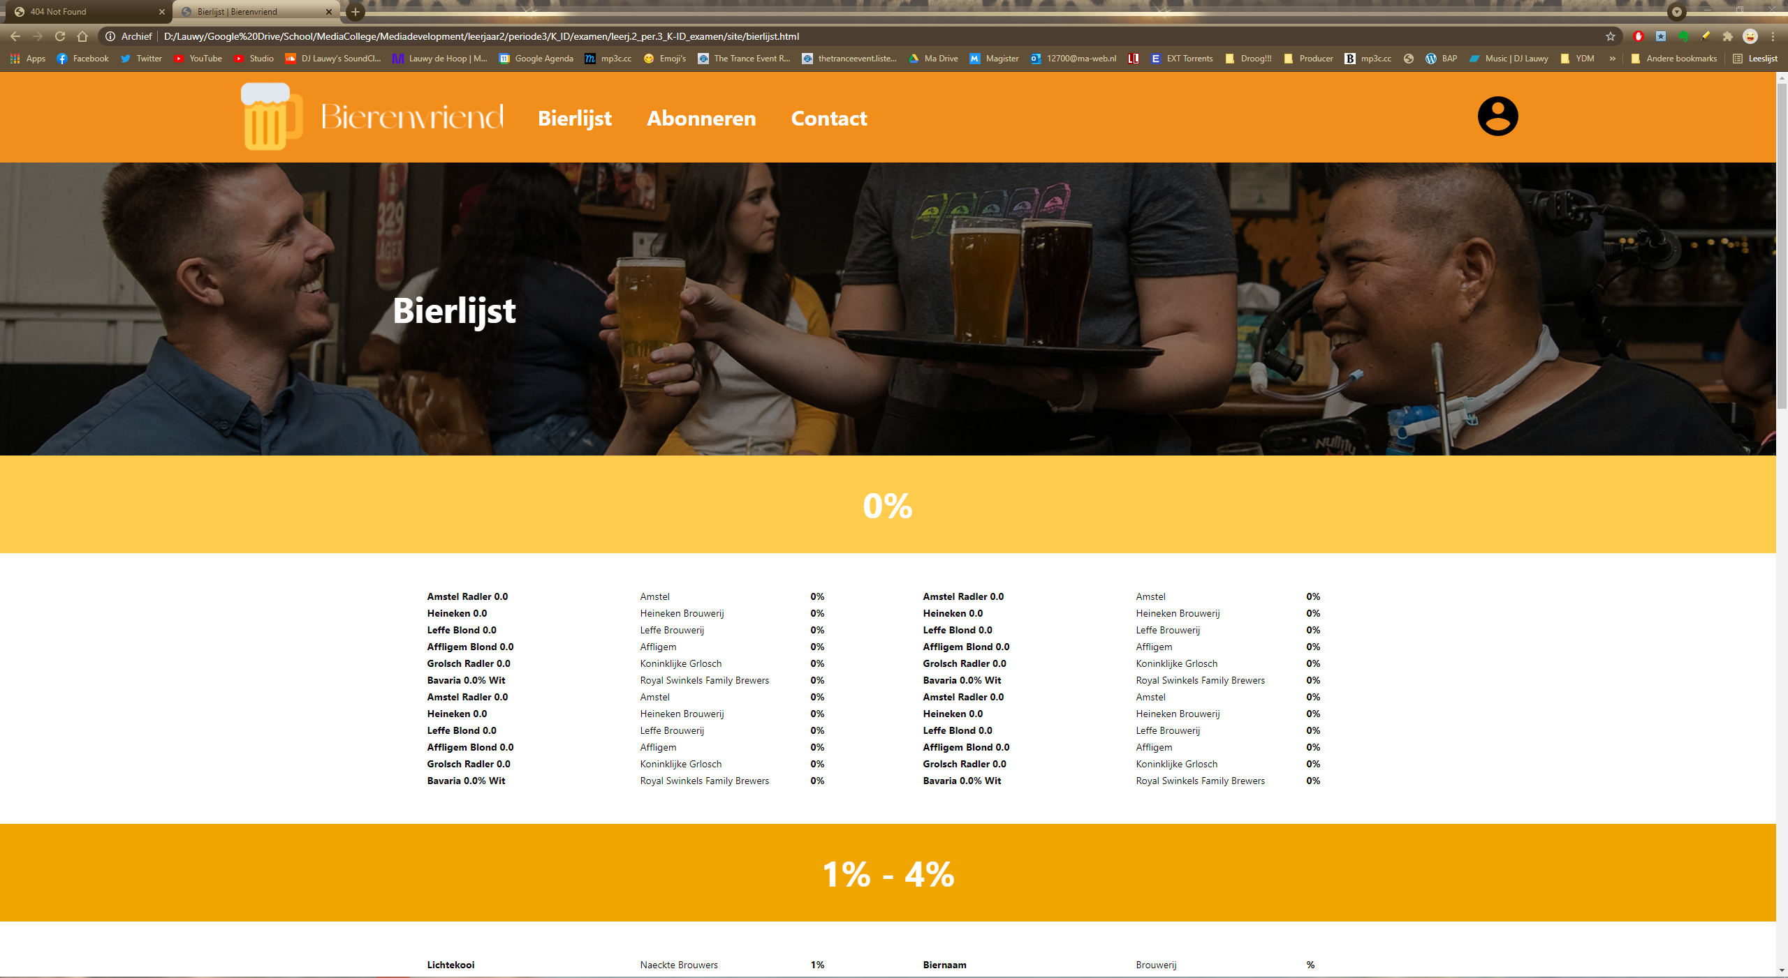
Prototype
Afrondingsfase
Het resultaat

Slide 9

Vragen?
Stel ze nu!

